Slide 1
智能多说话人视频字幕生成系统
汇报人：李思源 时间：2025/7/11

Slide 2
01
小组分工

Slide 3
小组分工
钟明杰：核心算法开发(声纹分割聚类)、语 音识别模块实现(Whisper模型集成)
李思源：前端界面开发(Flet框架)与用户交互设计，汇报PPT制作
李晓彬：测试与优化、部署支持
黄曦：文档撰写与项目的整体协调

Slide 4
02
设计背景

Slide 5
设计背景
痛点分析
传统字幕工具无法区分说话人
人工字幕制作耗时耗力
市场需求
教育、会议、自媒体视频等场景需求
创新点
说话人自动区分 + AI高精度识别 + 一键式工作流

Slide 6
03
技术实现

Slide 7
技术实现
技术模块 | 选型方案 | 优势
语音识别 | Whisper-large-v3 | 多语言支持，准确率高
说话人区分 | Pyannote-3.1 | 动态聚类算法、重叠语音处理
前端框架 | Flet+FastAPI | 支持Web模式

Slide 8
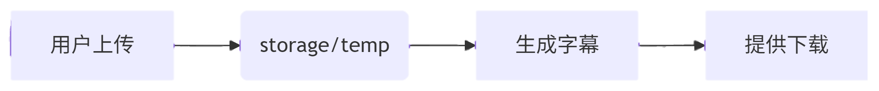
技术实现—前端
该项目的前端可以实现基于FastAPI的Web服务架构，支持：
(1)文件上传/下载API端点（/subtitle/{filename}）
(2)视频流式播放（/video/{filename}）
(3)会话管理（flet_fastapi.app_manager）

Slide 9
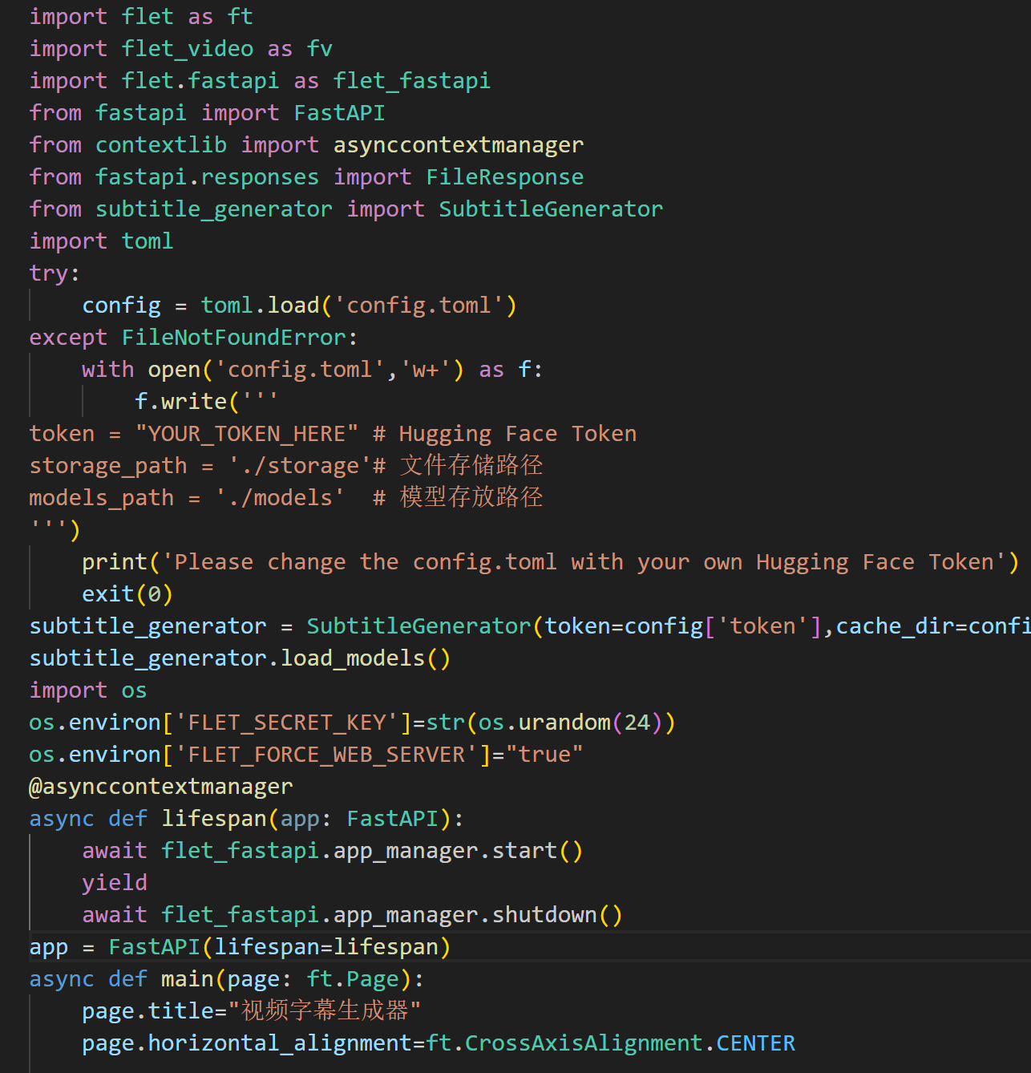
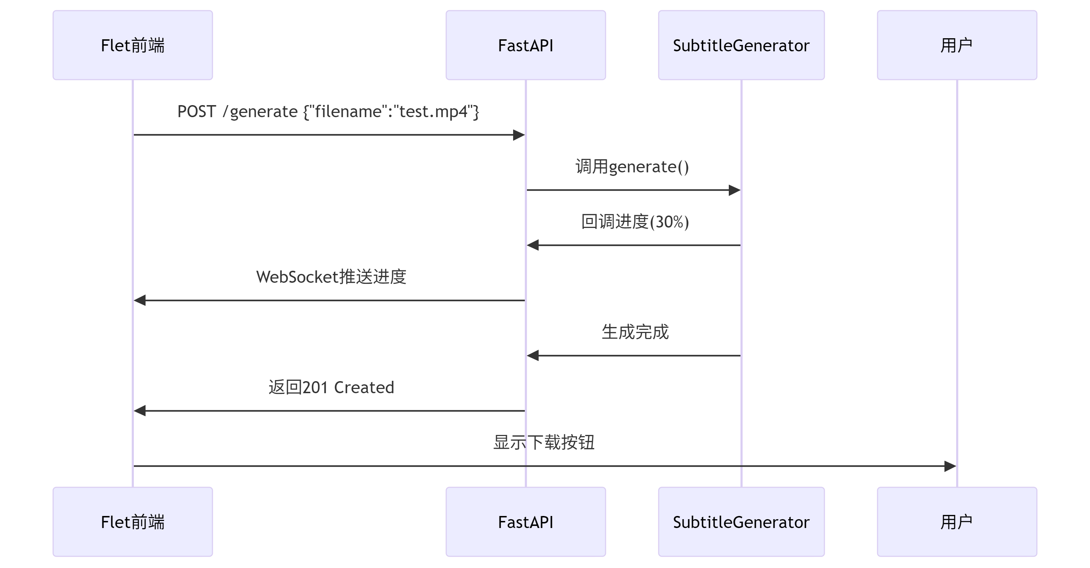
技术实现—前端

Slide 10
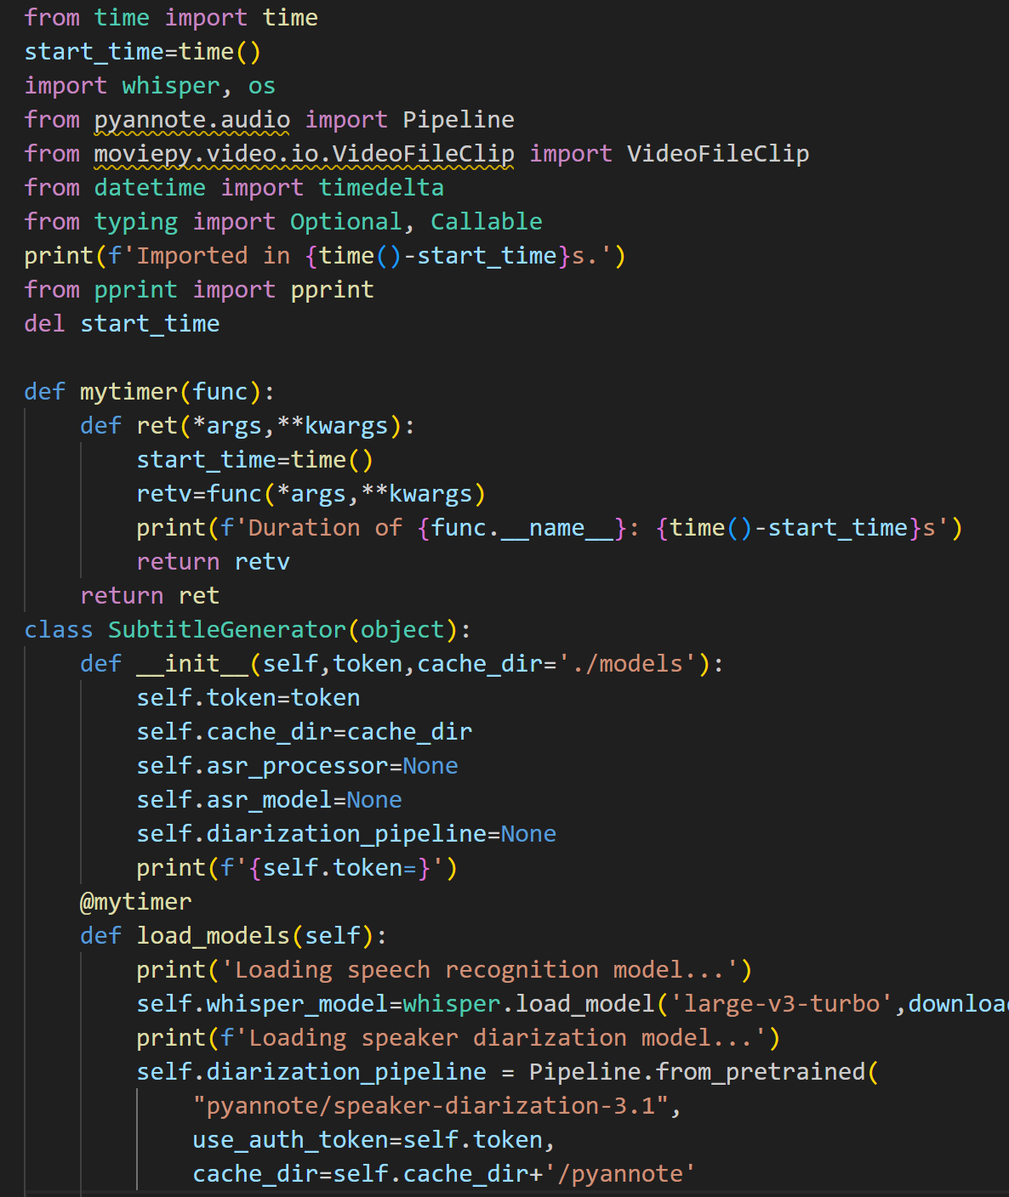
技术实现—Generator
该部分可以实现一个视频字幕生成器，主要功能是通过语音识别和说话人区分技术，自动为视频生成带说话人标签的字幕文件(SRT格式)。

Slide 11
技术实现—Generator
核心功能
语音识别：
使用OpenAI的Whisper模型将视频中的音频转换为文本。
说话人区分：
通过pyannote/speaker-diarization-3.1模型识别音频中不同说话人的时间段。
字幕生成与对齐：
将识别出的文本按时间戳与说话人片段对齐，生成带说话人标签的字幕。
输出SRT文件
最终生成标准字幕文件(.srt)，包含时间轴、说话人标签和文本内容。

Slide 12
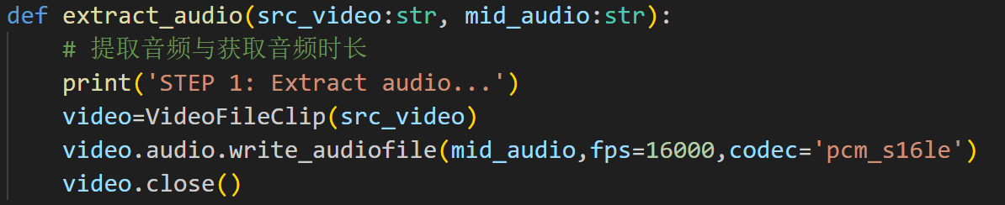
技术实现—Generator
代码关键组件
1.提取音频与获取音频时长：(moviepy)

Slide 13
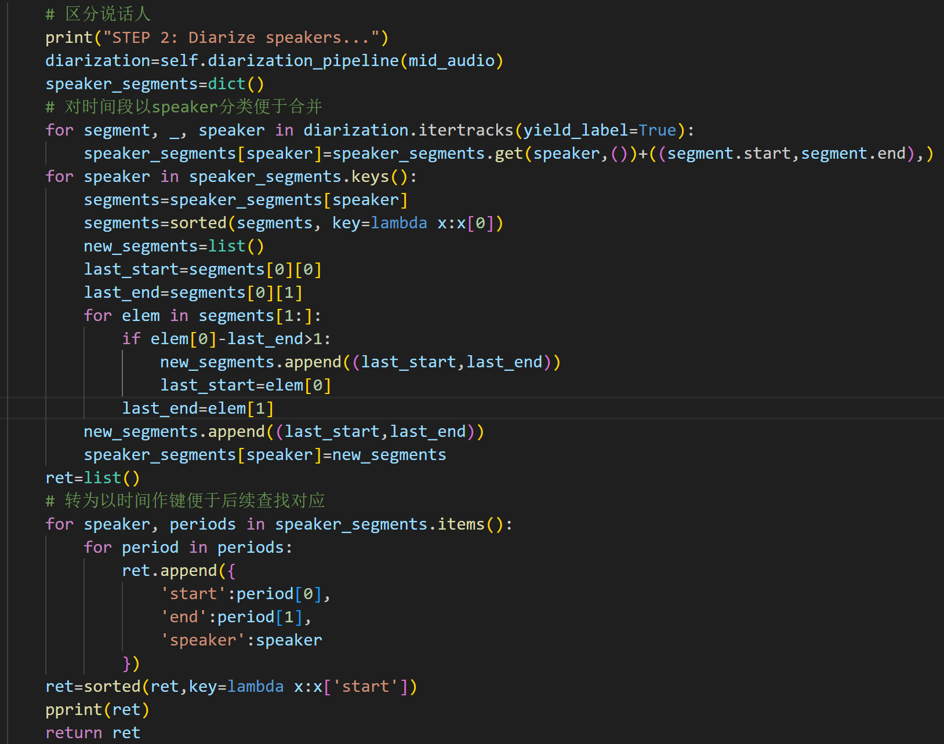
技术实现—Generator
代码关键组件
2.说话人区分：识别音频中的不同说话人及其时间段。(pyannote)

Slide 14
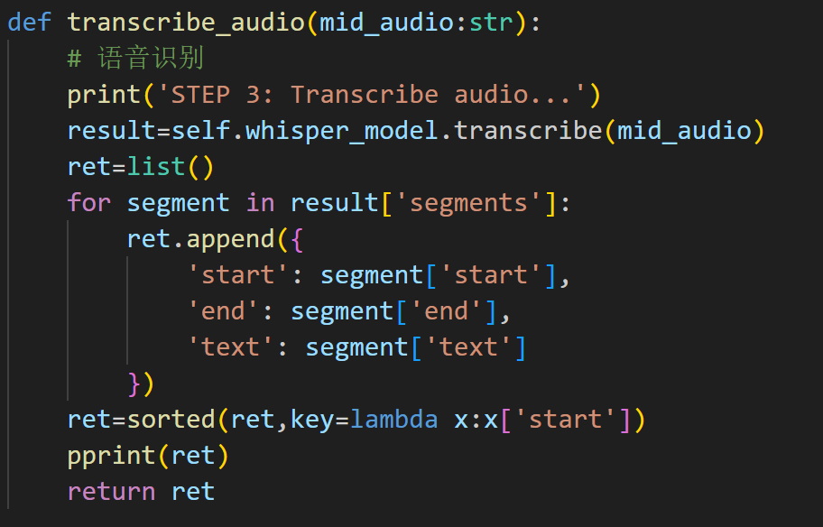
技术实现—Generator
代码关键组件
3.语音识别：将语音转为带时间戳的文本。
(whisper)

Slide 15
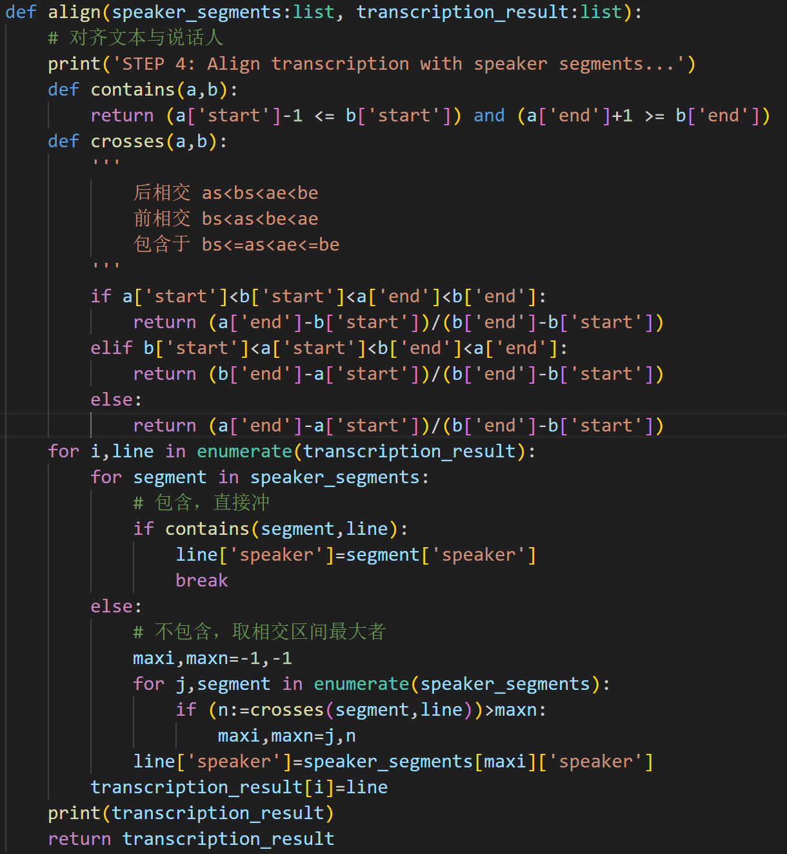
技术实现—Generator
代码关键组件
4.时间对齐：将文本匹配到对应说话人。

Slide 16
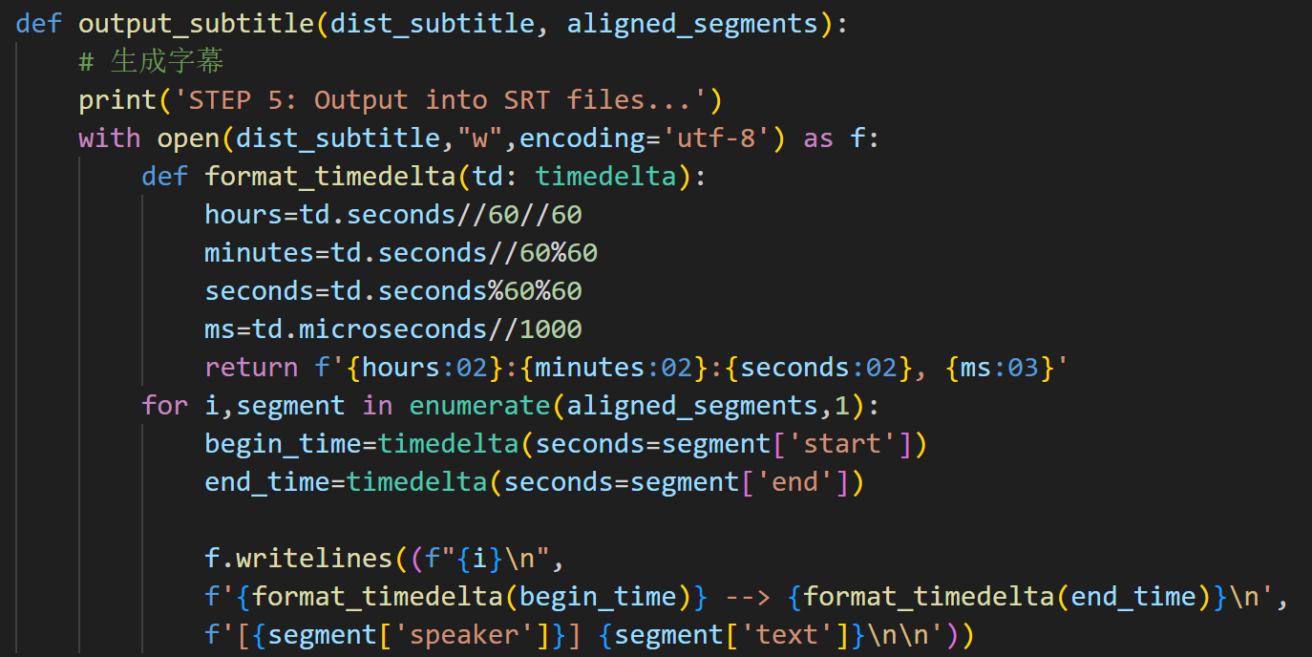
技术实现—Generator
代码关键组件
5.生成SRT字幕：

Slide 17
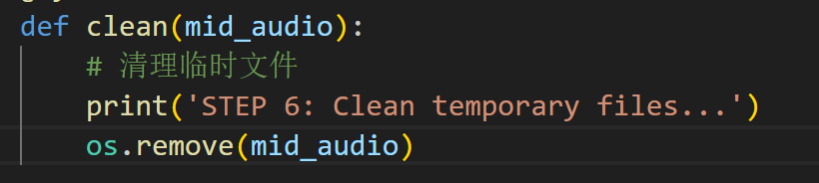
技术实现—Generator
代码关键组件
6.清理临时文件：

Slide 18
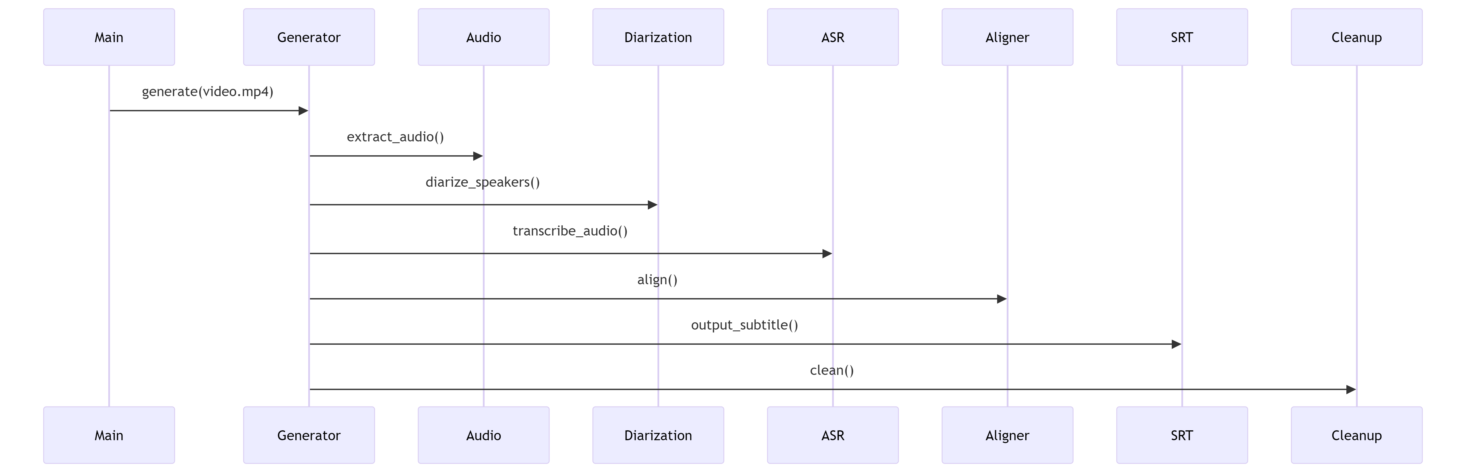
技术实现—Generator
完整调用链

Slide 19
04
成果展示

Slide 20
05
改进建议

Slide 21
改进建议
1.项目不支持多任务并行，可以进行并行化处理
2.时间对齐算法：
引入动态时间规整（DTW）优化单词时间戳
3.视频播放器不能预览字幕生成效果
......

Slide 22
感谢观看
汇报人：李思源 时间：2025/7/11

